Slide 1
Funções internas e Debug
Projeto Wanda

Slide 2

Como saber onde encontrar algo?

Slide 3
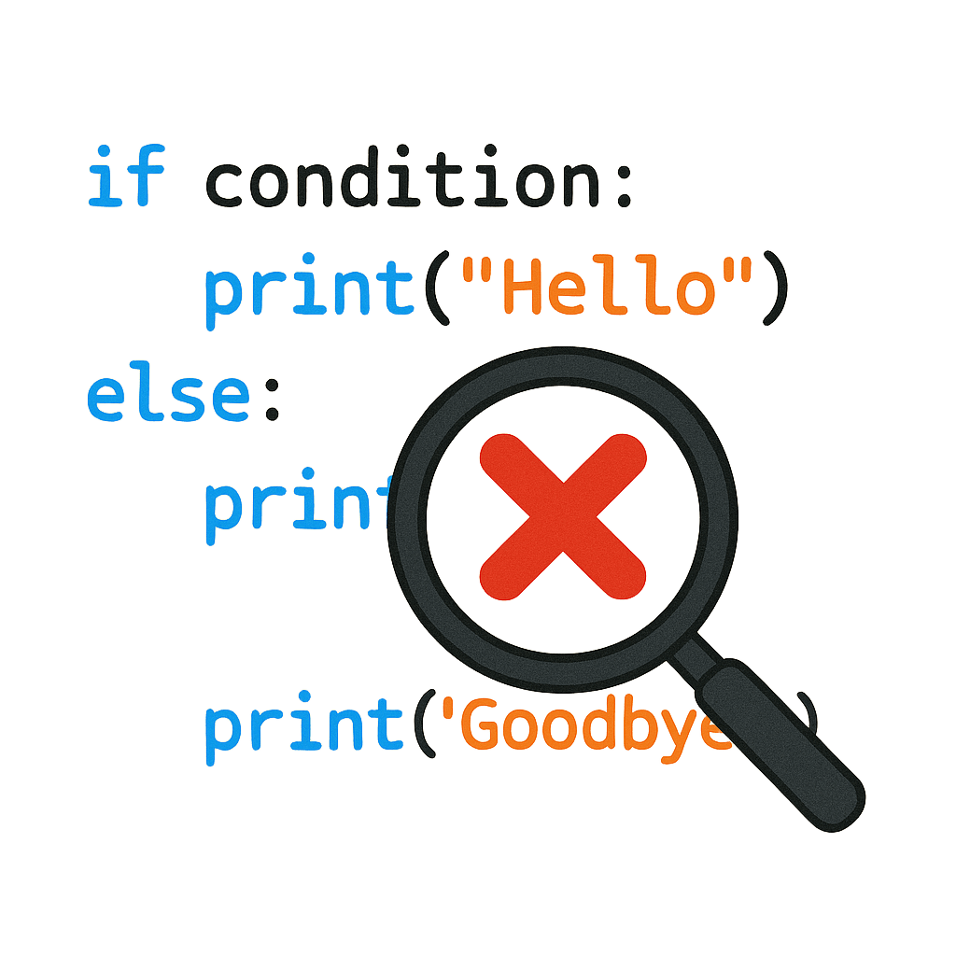
Debug
O que é?
Significa rodar o código passo a passo para encontrar e corrigir um erro.
Há funções do próprio Python que usamos para isso.

Slide 4


Print
O que é?
É uma função cujo objetivo é mostrar algo na tela do usuário.
print(“Hello World!”)

Slide 5
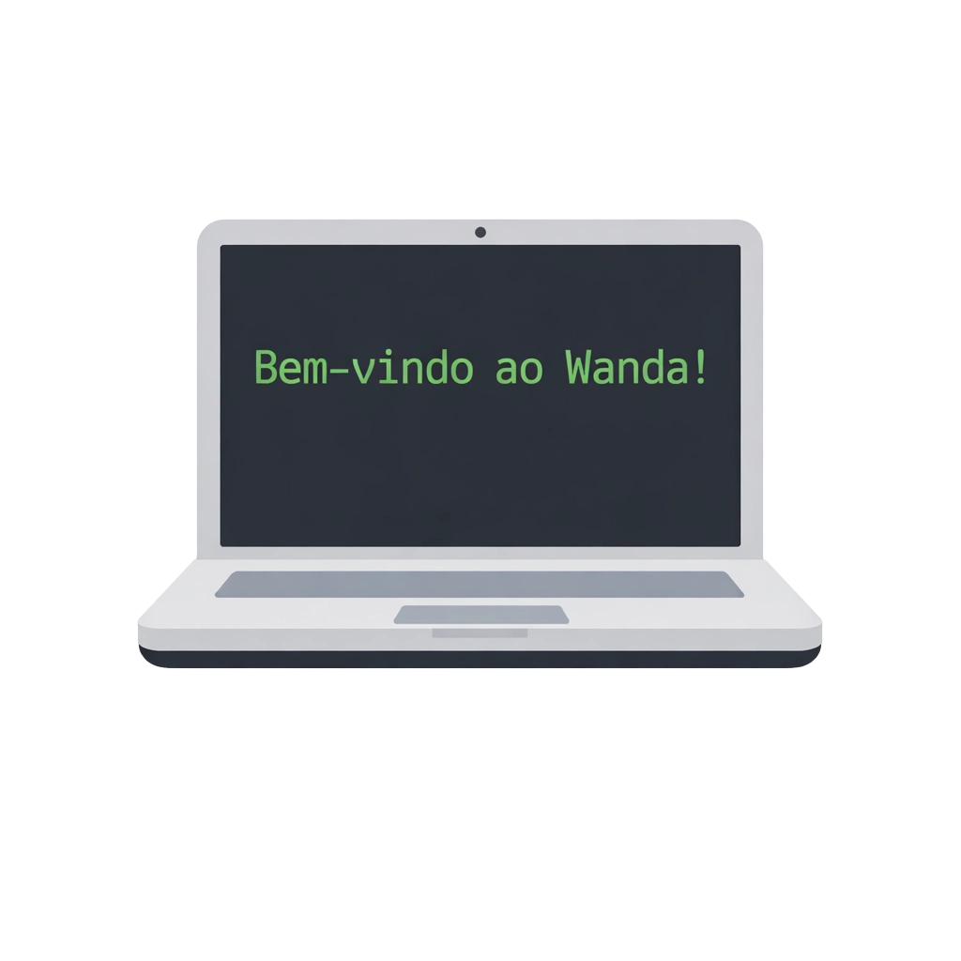
Print
Continuação
É possível utilizar a função print juntamente com variáveis.
mensagem = “Bem-vindo ao Wanda!" print(mensagem)
Notes:
Caso a variável salario estivesse entre aspas, não seria impresso o valor dela, mas sim apenas seu nome.
Exemplo: print(“mensagem”) => o que seria impresso seria apenas a palavra mensagem.

Slide 6
Print
Continuação
É possível utilizar variáveis e strings ao mesmo tempo na função print.
salario = 100 print("Meu salário é", salario, 'Reais')
Variáveis devem ser separadas de strings por vírgulas.
Notes:
Strings podem ser colocadas tanto entre aspas simples quanto duplas, mas, a que for usada para iniciar, deve ser usada para terminar.

Slide 7

Comentários
O que são?
Servem para adicionar informações no código que não serão processadas.
É usado para melhor descrição do código e é representado por um “#”
nome = "Wanda" # Variável para Wanda

Slide 8
Casting
O que é?
Serve para transformar tipos de dados em outros.
str()
int()
float()
valor = 11 str_valor = str(valor)
#str_valor = “11”
valor = “11” int_valor = int(valor)
#int_valor = 11
valor = “11.22” float_valor = float(valor)
#float_valor = 11.22

Slide 9

Mas surge uma dúvida 🤔
Como fazer para receber dados do usuário?
Função input
Recebe uma informação e armazena em uma variável.
nome = input("Digite seu nome: ")

Slide 10

Input continuação
Observação
Por padrão, a variável com input é do tipo string.
Assim, é importante fazer um casting com input se deseja um tipo diferente de string.
idade = input("Qual sua idade?")
idade = int(input("Qual sua idade?"))
A idade é do tipo string.
Ex: “15”
A idade é do tipo inteiro.
Ex: 15

Slide 11
Identifique os erros
Erro 1
Erro 3
print(Hello World!)
# obs = “Amo gatos”
print(obs)
Erro 2
Erro 4
1saudacao = “Bom dia!”
print(1saudacao)
numero = input()
print(“Numero + 10 = ”, idade + 10)
Notes:
Erro 1
Texto, ou string, deve estar envolvido por aspas, sejam simples (‘ ’) ou duplas (“ “). Como o texto Hello World! não está envolvido por aspas, ocorre um erro.
Obs: se uma string iniciar por aspas simples deve terminar por aspas simples. Não é permitido uma string no formato “Hello World!’.
Erro 2
A variável Saudação não está respeitando os critérios para definicição de variáveis, pois incia com número.
Erro 3
A variável obs está definida após um #, o que demarca um comentário. Dessa forma, é ignorada pelo compilador.
Então não é possível acessar e dar um print em obs pois essa variável não está definida.
Erro 4
O tipo da variável numero é string, pois isso é padrão para a função input. Logo, não é possível realizar a operação de soma entre uma variável do tipo string com um número, que é 10 nesse exemplo.
O ideal é colocar um casting em input ficando na forma int(input()).
Lembrando que o resto do código está correto, é possível separar string de variáveis.

Slide 12
Obrigado pela atenção!
Bons estudos!

